Slide 1


ค่ายทักษะคอมพิวเตอร์
MYSQL/PHP
คณะวิทยาศาสตร์และศิลปศาสตร์
มหาวิทยาลัยบูรพา วิทยาเขตจันทบุรี
ครั้งที่ 16 วันที่ 19-20 สิงหาคม 2560 ณ โรงเรียนเบญจมานุสรณ์ จันทบุรี

Slide 2

เนื้อหาบรรยาย
คำสั่งภาษา PHP
หน้า 2

Slide 3
คำสั่งภาษา PHP
หน้า 3

Slide 4
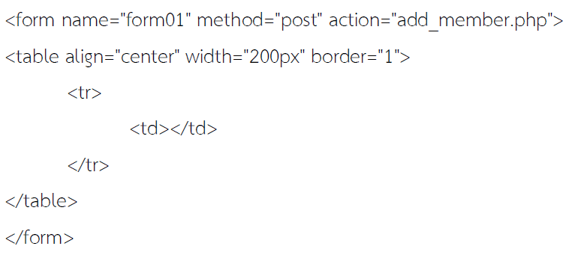
รูปแบบการกำหนดคุณสมบัติให้แท็ก <form>
<from name= “ชื่อฟอร์ม” method= “วิธีการส่งข้อมูล” action= “ชื่อไฟล์สคริปต์ที่เรียกใช้งาน”>
ตัวอย่าง
หน้า 4

Slide 5
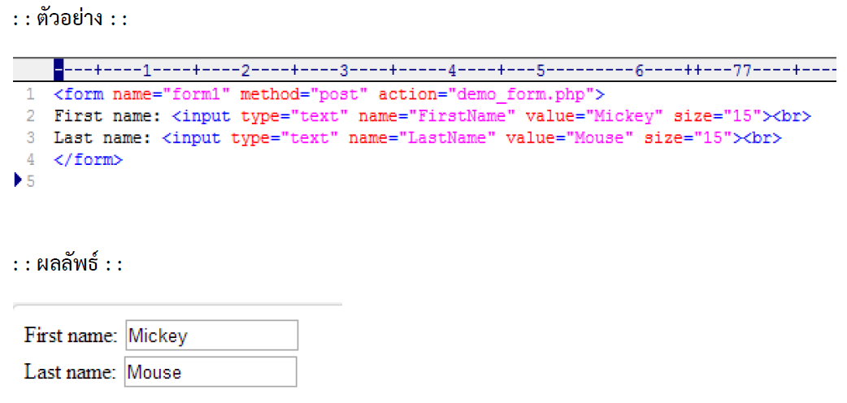
ตัวอย่าง
หน้า 5

Slide 6
การใช้งานกล่องรับข้อความหลายบรรทัด Text
กล่องรับข้อความหลายบรรทัด เหมาะสำหรับเป็นกล่องรับข้อความที่มีเนื้อหายาวๆ เช่น กล่องรับที่อยู่ หรือกล่องรับความคิดเห็น
รูปแบบการเขียน
<textarea name= “ชื่อกล่องข้อความ” cols= “จำนวนของตัวอักษรใน 1 บรรทัด” rows= “จำนวนบรรทัด”> </textarea>
หน้า 6

Slide 7
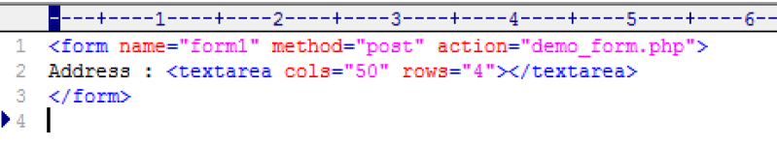
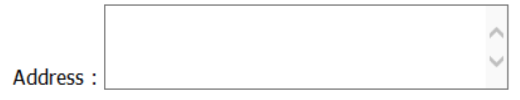
ตัวอย่าง
หน้า 7

Slide 8
การใช้ปุ่มตัวเลือกแบบปุ่มกลม (Radio Button)
ปุ่มตัวเลือกแบบนี้มีลักษณะเป็นปุ่มกลม และใน 1 ชุดคำถาม ผู้ใช้สามารถเลือกคำตอบได้เพียงแค่ 1 คำตอบเท่านั้น เหมาะสำหรับข้อมูล ประเภทเลือกเพศ ศาสนา หรือข้อสอบที่เลือกตอบได้เพียงคำตอบเดียวเท่านั้น
รูปแบบการเขียน
<input type= “radio” name= “ชื่อของตัวเลือก”/> ข้อความที่ต้องการแสดงหน้าปุ่ม
หน้า 8

Slide 9
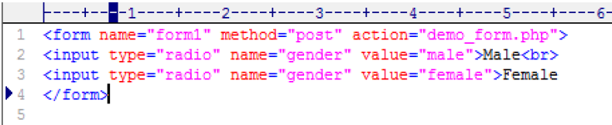
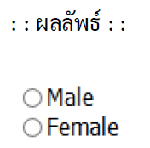
ตัวอย่าง
หน้า 9

Slide 10
การใช้ปุ่มหลายตัวเลือก (Check Box)
ปุ่มหลายตัวเลือก มีลักษณะเป็นปุ่มตัวเลือกที่คล้ายกับปุ่มตัวเลือกแบบกลม แต่แตกต่างกันตรงที่ปุ่มตัวเลือกแบบปุ่มสีเหลี่ยมมีลักษณะเป็นสีเหลี่ยม และสามารถเลือกได้มากกว่า 1 ข้อเป็นต้น
รูปแบบการเขียน
<input type= “checkbox” name= “ชื่อของตัวเลือก” value= “ค่าของตัวเลือก”/> ข้อความที่ต้องการแสดงหน้าปุ่ม
หน้า 10

Slide 11
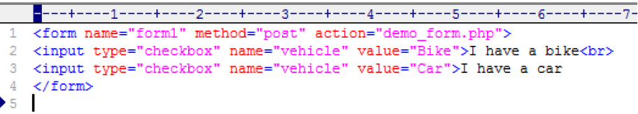
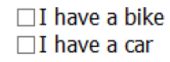
ตัวอย่าง
หน้า 11

Slide 12
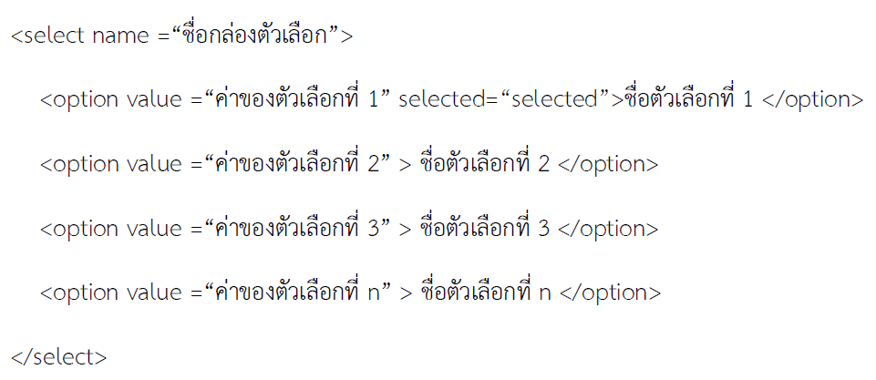
การใช้กล่องตัวเลือก Drop down list
เป็นกล่องตัวเลือกแบบแสดงรายการขึ้นมาให้เห็นเพียงรายการเดียว เมื่อคลิกปุ่มลูกศร เมนูรายการ อื่นๆ จึงจะปรากฏขึ้นมาให้เลือก ขั้นตอนการสร้าง Drop down menu
หน้า 12

Slide 13
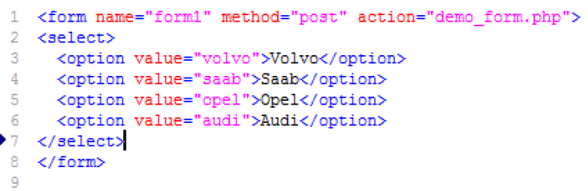
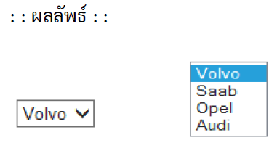
ตัวอย่าง
หน้า 13

Slide 14
การใช้ปุ่มสั่งงานแบบต่าง
เมื่อสร้างฟอร์มพร้อมทั้งช่องรับข้อมูลขึ้นมาจนครบแล้ว ลำดับต่อไปก็คือ การสร้างปุ่ม เนื่องจากปุ่มนี้จะเป็นตัวส่งข้อมูลที่ผู้ใช้กรองไปยังสคริปต์ (ที่ระบุในช่อง Action ของฟอร์ม) เพื่อดำเนินการต่อไป
ปุ่ม Submit
ใช้สำหรับส่งค่าจากฟอร์มไปยังสคริปต์ที่ต้องการ
รูปแบบการเขียน
<input type= “submit” name= “ชื่อปุ่ม” value= “ข้อความปุ่ม”/>
หน้า 14

Slide 15
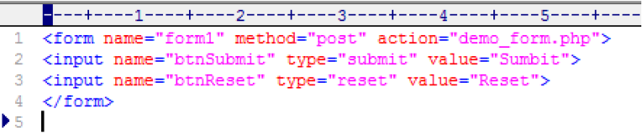
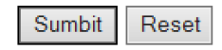
ปุ่ม Reset
ใช้สำหรับล่างค่าต่างๆที่อยู่ในฟอร์ม
รูปแบบการเขียน
<input type= “reset” name= “ชื่อปุ่ม” value= “ข้อความปุ่ม”/>
หน้า 15

Slide 16
คำถาม ?

